Slide 1
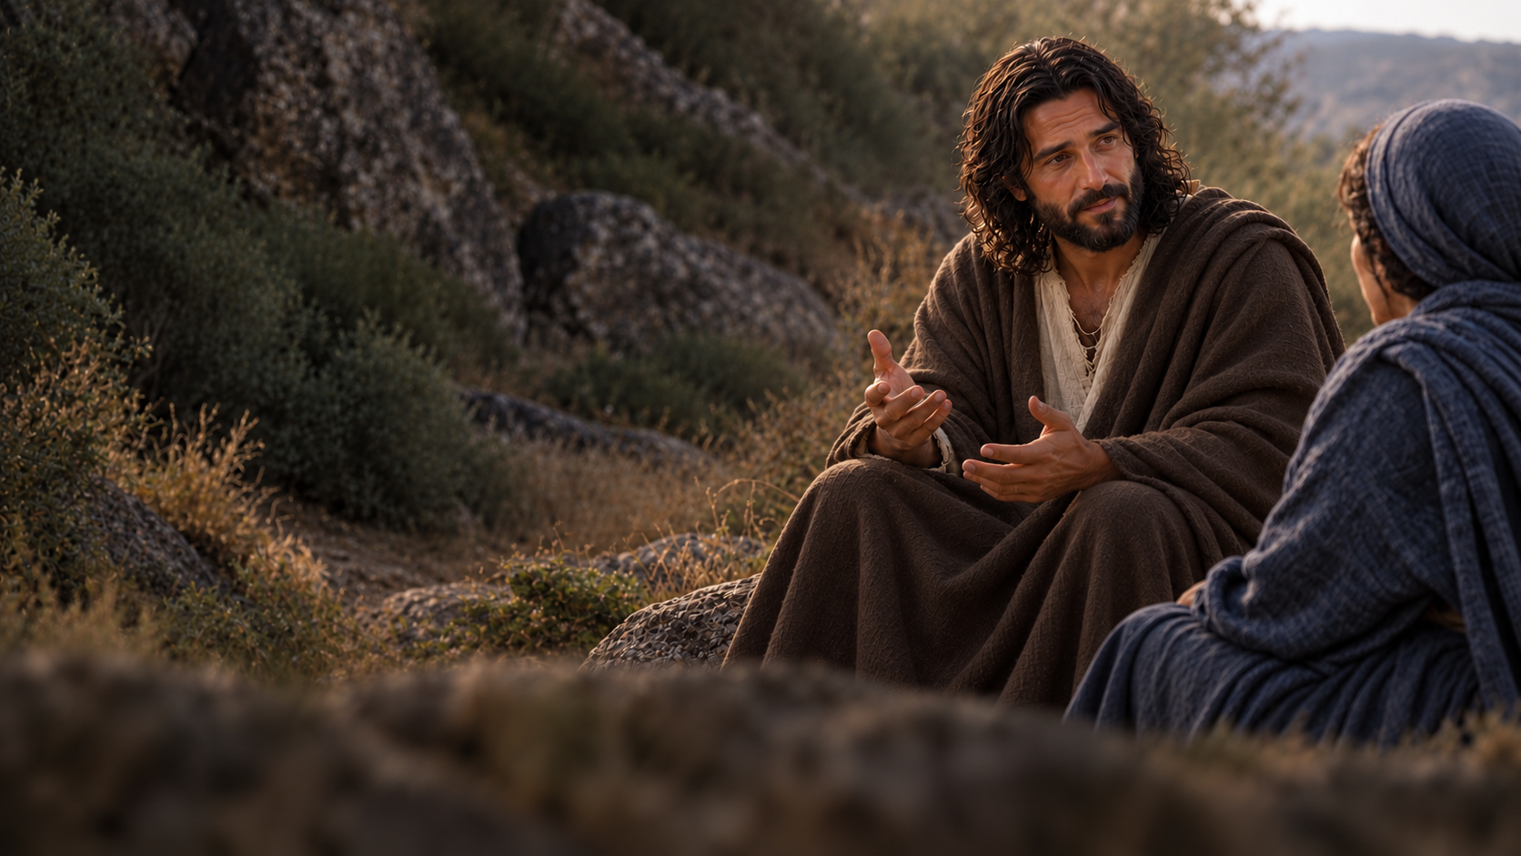
QUIERO VIVIR ASÍ
Las bienaventuranzas en los gestos de cada día
LA SANTIDAD
SE HACE CERCANA
Dios nos ama primero.
Su amor se hace cuidado y paz.
«Tú me das amor primero.»
1
2
3
4
5
RECIBIR
ACOMPAÑAR
DEFENDER
HACER PAZ
CONTINUAR
Antes de mis logros.
Quedarse al lado.
No seguir la burla.
Abrir otro camino.
El cariño deja huella.
Agradecer el amor
que me hace vivir.
Escuchar el cansancio
sin pedir explicaciones.
Frenar la humillación
aunque cueste hacerlo.
Dar un paso posible
respetando los límites.
Hacer mío aquel gesto
que me ayudó a seguir.
01
Notes:
1 de noviembre de 2026. Todos los Santos, solemnidad. Mt 5,1–12a.
Canción: Quiero vivir así. Letra y audio proporcionados por el autor.
En Todos los Santos escuchamos las bienaventuranzas como una llamada que nace del amor de Dios. La canción ayuda a reconocerla en vidas cercanas: personas que acompañan el cansancio, defienden a quien recibe una humillación y abren un camino de paz. La reunión propone agradecer ese amor recibido y elegir un gesto concreto que anime a otra persona a seguir. No se trata de medir quién es mejor ni de exigir a nadie que soporte un daño.
Compartir es opcional. No pedir relatos de pérdidas ni conflictos íntimos. Utilizar el caso ficticio sin señalar a personas ausentes. Buscar la paz no obliga a tolerar daño ni a retomar un contacto inseguro: respetar límites y pedir ayuda cuando sea necesario.
Lecturas: https://www.conferenciaepiscopal.es/liturgia/todoslossantos.pdf
Imagen generada con la herramienta integrada de imágenes: recreación de la escena evangélica, no una fotografía documental. Identidad de Jesús basada en la referencia canónica de la serie. Prompt y original conservados en el proyecto.

Slide 2
CUATRO RESONANCIAS BÍBLICAS
Una santidad recibida y compartida
01
1 Jn 3,1–3
02
Ap 7,9–14
03
Rm 12,15–18
04
1 Jn 4,19–21
SOMOS
HIJOS
DE TODOS
LOS PUEBLOS
CERCA DE
QUIEN SUFRE
ÉL NOS AMÓ
PRIMERO
El Padre nos quiere
y nos abre un futuro.
Una multitud diversa
celebra la salvación.
Compartir el llanto
y buscar la paz posible.
El amor recibido
nos invita a cuidar.
Responder desde el amor,
no para ganar un lugar.
Reconocer la santidad
fuera de nuestro grupo.
Ofrecer presencia
sin resolverlo todo.
Dar continuidad al bien
que hemos aprendido.
SÍNTESIS
El amor recibido se vuelve compañía, justicia y paz
Pregunta de fondo: ¿qué gesto mío puede ayudar a alguien a seguir?
02
Notes:
Las tarjetas ofrecen paráfrasis pastorales, no citas literales.
1 Jn 3,1–3. El Padre nos reconoce como hijos y abre nuestro futuro a la esperanza (paráfrasis). Nuestra respuesta nace de sabernos queridos, no de tener que ganarnos un lugar.
Ap 7,9–14. Una multitud de todas las naciones celebra la salvación de Dios y del Cordero (paráfrasis). La santidad no es propiedad de nuestro grupo: podemos reconocerla en personas muy distintas.
Rm 12,15–18. Compartir la alegría y el llanto, y buscar la paz en cuanto dependa de nosotros (paráfrasis). Acompañar no siempre es encontrar la solución. Podemos ofrecer presencia y un paso posible de paz.
1 Jn 4,19–21. El amor recibido de Dios se reconoce en el amor al hermano que vemos (paráfrasis). Lo que agradecemos en otras vidas puede convertirse en un gesto nuestro de cuidado.
Fuentes: https://www.conferenciaepiscopal.es/liturgia/todoslossantos.pdf
https://www.conferenciaepiscopal.es/biblia/juan-cartas-1-3/
https://www.conferenciaepiscopal.es/biblia/corpus-romanos/

Slide 3
PROPUESTA DE REUNIÓN · 70 MINUTOS
Reconocer una vida que anima a seguir
00′
1
ESCUCHAR
¿Qué gesto me recuerda a alguien
que me ha ayudado?
Oír «Quiero vivir así» completa.
Elegir un gesto y dejar un silencio.
08′
2
RECONOCER
¿Qué forma de querer
he aprendido de esa persona?
Recordar a alguien cuya forma de cuidar nos sostuvo.
Compartir solo lo que se desee.
20′
3
ILUMINAR
¿Qué bienaventuranza
reconozco en aquel gesto?
Leer Mt 5,1–12a y relacionarlo con la canción.
Leer 1 Jn 3,1–3: el amor que recibimos.
38′
4
DISCERNIR
¿Cómo frenar el daño sin convertir
a otro en el blanco?
Caso: una broma humilla a alguien en el chat familiar.
Pensar cómo frenarla y acompañar en privado.
58′
5
RESPONDER
¿Qué paso concreto
voy a dar esta semana?
Elegir un gesto de compañía, justicia o paz.
Concretar con quién y cuándo. Revisar y orar.
CRITERIO: compartir es opcional. Cuidar la intimidad. La paz también respeta límites y pide ayuda.
03
Notes:
00–08 min. Escuchar. Oír «Quiero vivir así» completa. Dejar un silencio y elegir uno de los gestos que aparecen en la canción.
¿Qué gesto me recuerda a alguien que me ha ayudado?
08–20 min. Reconocer. Recordar a una persona, viva o fallecida, cuya forma de cuidar nos haya sostenido. Compartir solo lo que se desee, sin pedir a nadie que hable de una pérdida.
¿Qué forma de querer he aprendido de esa persona?
20–38 min. Iluminar. Leer Mt 5,1–12a. Elegir una bienaventuranza y relacionarla con un gesto de la canción. Leer después 1 Jn 3,1–3 para situar nuestra respuesta en el amor recibido del Padre.
¿Qué bienaventuranza reconozco en aquel gesto?
38–58 min. Discernir. Caso ficticio: en el WhatsApp de una familia circula una broma que humilla a uno de sus miembros. Varias personas se ríen y la persona aludida deja de escribir. Pensar qué no reenviar, qué decir al grupo y cómo acercarse en privado sin exponer a nadie.
¿Cómo frenar el daño sin convertir a otro en el blanco?
58–70 min. Responder. Elegir una acción pequeña de compañía, justicia o paz. Concretar con quién, cuándo y qué ayuda necesitamos. Revisarla en el siguiente encuentro. Cerrar agradeciendo una vida que nos ha enseñado a amar y orando: «Tú me das amor primero; yo quisiera amar igual».
¿Qué paso concreto voy a dar esta semana?
Compartir es opcional. No pedir relatos de pérdidas ni conflictos íntimos. Utilizar el caso ficticio sin señalar a personas ausentes. Buscar la paz no obliga a tolerar daño ni a retomar un contacto inseguro: respetar límites y pedir ayuda cuando sea necesario.

